Slide 1


Zasada zrównoważonego rozwoju, w tym zasada „nie czyń poważnej szkody” (DNSH)
Leszek Jóskowiak
23 września 2026

Slide 2

Najważniejsze informacje
Plan prezentacji:
1. Definicja
2. Umowa o dofinansowanie
3. Wniosek o płatność
4. Rozporządzenie w sprawie taksonomii
5. Pomocne wskazówki
6. Dokumentowanie zgodności z zasadą DNSH

Slide 3
Definicja
Zasada DNSH (Do No Significant Harm) oznacza wymóg, zgodnie z którym działalność gospodarcza wnosząca istotny wkład w realizację jednego z celów środowiskowych nie może jednocześnie powodować znaczących szkód dla żadnego z pozostałych celów środowiskowych określonych w Rozporządzeniu w sprawie taksonomii.
W projektach finansowanych ze środków UE (Fundusze Europejskie) zasada DNSH jest rozumiana jako obowiązek wykazania, że planowane przedsięwzięcie nie będzie powodowało znaczących szkód dla środowiska.

Slide 4
Umowa o dofinansowanie
(§ 16 Monitorowanie i sprawozdawczość)
Ust. 2. pkt 1):
Beneficjent zobowiązuje się do składania do Instytucji Wdrażającej wniosków o płatność w terminach określonych w Umowie z wypełnioną częścią sprawozdawczą, w tym również w zakresie informacji o podjętych działaniach równościowych, o których mowa w wytycznych dotyczących realizacji zasad równościowych w ramach funduszy unijnych na lata 2021-2027, jak również w zakresie informacji o realizacji zasady zrównoważonego rozwoju, w tym zasady nie czyń poważnych szkód (ang. DNSH). Brak wydatków po stronie Beneficjenta nie zwalnia go z obowiązku składania wniosków o płatność, z wypełnioną częścią dotyczącą przebiegu realizacji Projektu

Slide 5
SL2021 –Wnioski o płatność
We Wniosku o płatność, w Bloku danych Postęp rzeczowy, w opisie postępów w realizacji poszczególnych zadań projektu, Beneficjent powinien uwzględnić opis sposobu realizacji w projekcie zasad zrównoważonego rozwoju, w tym DNSH.
Lista sprawdzająca do weryfikacji WoP beneficjenta zawiera pytanie:
Czy zgodnie z zapisami UoD beneficjent przekazał informację o realizacji zasady zrównoważonego rozwoju, w tym zasady nie czyń poważnych szkód (ang. DNSH)?

Slide 6
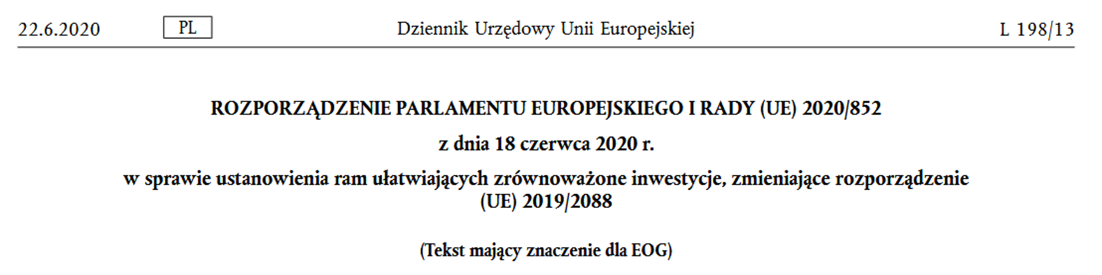
Rozporządzenie w sprawie taksonomii

Slide 7
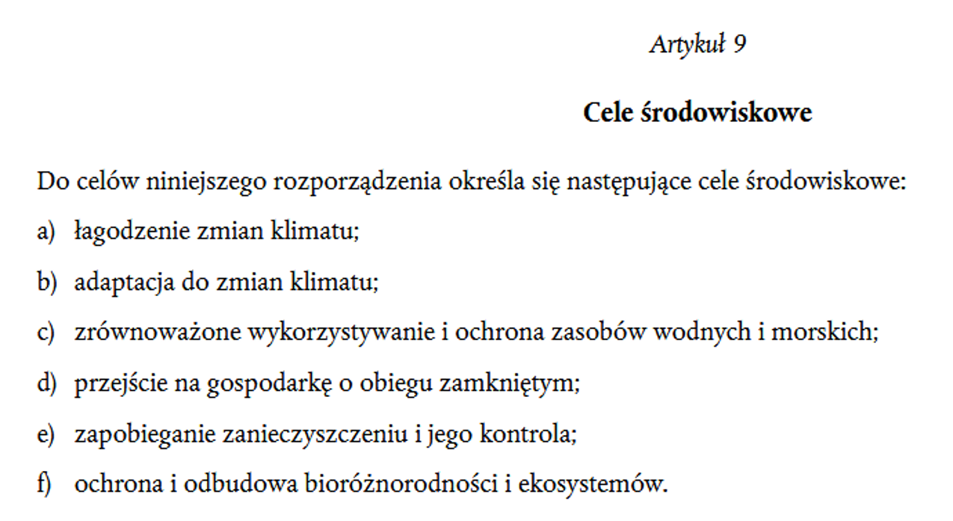
Rozporządzenie w sprawie taksonomii

Slide 8
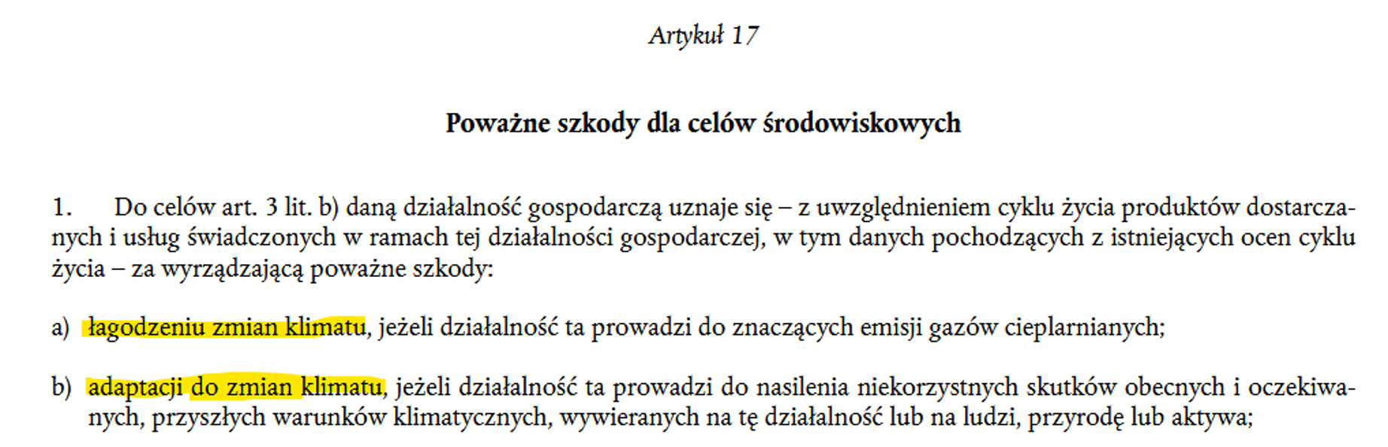
Rozporządzenie w sprawie taksonomii

Slide 9
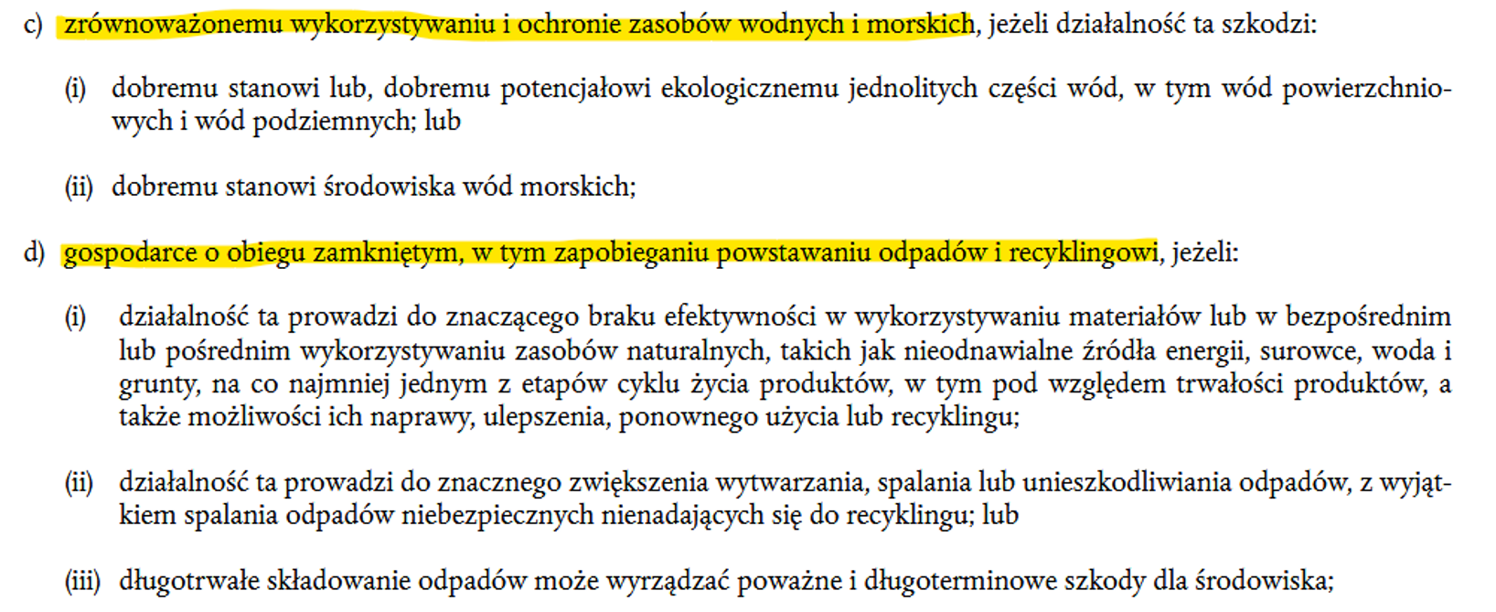
Rozporządzenie w sprawie taksonomii

Slide 10
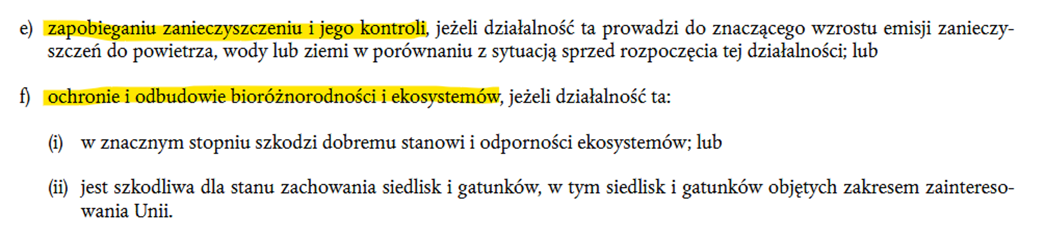
Rozporządzenie w sprawie taksonomii

Slide 11
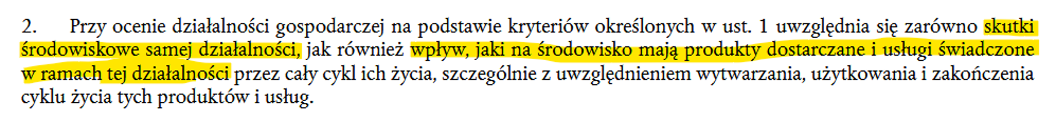
Rozporządzenie w sprawie taksonomii

Slide 12
Pomocne wskazówki
Cele środowiskowe
DNSH odnosi się do celów środowiskowych, a te mają ograniczony zakres (zinterpretowany
w rozporządzeniu w sprawie taksonomii).
Jeżeli dana działalność „wnosi istotny wkład” w realizację celu środowiskowego (przyczynia się do poprawy warunków ochrony środowiska) - to na pewno jest zgodna z zasadą DNSH w odniesieniu do tego celu.

Slide 13
Pomocne wskazówki
Cele środowiskowe
Zachowanie zgodności z prawem niemal zawsze zapewnia zgodność z DNSH (!)
jeżeli prawo Unii w zakresie celów środowiskowych jest wdrożone do prawa krajowego i jest stosowane - to powinno być to gwarancją zgodności z celami środowiskowymi (i tym bardziej z zasadą DNSH);
prawo Unii nie dotyczy aspektów, które co do zasady są mało istotne (niewielkie wycinki drzew, mycie pojazdów, kabiny sanitarne na placu budowy itp.) - ale należy przestrzegać przepisów krajowych w tym zakresie.

Slide 14
Dokumentowanie zgodności z zasadą DNSH
Typowe dowody zgodności z zasadą DNSH:
decyzje administracyjne (pozwolenie na budowę, pozwolenie na użytkowanie, zgody wodnoprawne, pozwolenie na emisję, decyzja środowiskowa);
dokumentacja projektowa;
deklaracje właściwości użytkowych materiałów budowlanych;
dzienniki budowy, oświadczenia projektanta, oświadczenia inspektora nadzoru itp.;
karty przekazania odpadów;
certyfikaty CE;
analiza wrażliwości na prognozowane zmiany klimatu,
deklaracje RDOŚ dot. obszarów Natura 2000,
deklaracje/informacje PGWWP dot. wpływu na jednolite części wód.
Notes:
Certyfikat CE (a dokładniej oznakowanie CE) to oznaczenie umieszczane na produktach, które potwierdza, że wyrób spełnia wymagania bezpieczeństwa, zdrowia i ochrony środowiska obowiązujące na rynku Unii Europejskiej.
Warto wiedzieć, że CE nie jest certyfikatem jakości. Oznacza jedynie, że producent deklaruje zgodność produktu z odpowiednimi przepisami UE.

Slide 15
Dziękujemy za uwagę.
Zapraszamy na stronę:
www.gov.pl/web/nfosigw/fundusze-europejskie-dla-polski-wschodniej

